Slide 1
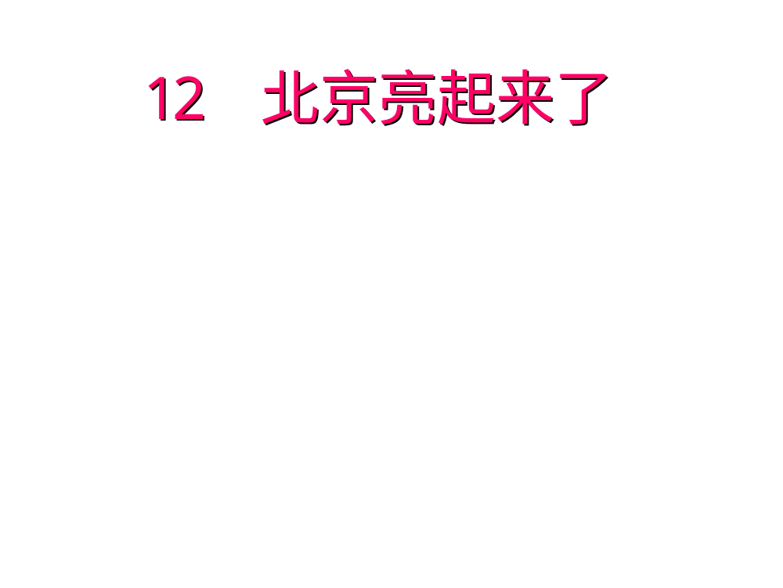

Slide 2

你会读吗？
幕 临 街 闪
夺 勾 喷 府
紫 禁 束
mù
lín
jiē
shǎn
duó
gōu
pèn
fǔ
zǐ
jìn
shù

Slide 3
每当夜幕降临的时候，北京就亮起来了。整个北京城变成了灯的海洋，光的世界。
长安街华灯高照，川流不息的汽车，灯光闪烁，像银河从天而降。天安门城楼金碧辉煌，光彩夺目。广场四周，彩灯勾画出一幢幢高大建筑物的雄伟轮廓。
降临：到来
夜幕：指夜间，景物像罩上了一幅大幕。
夜幕下北京是什么样子的？
第二段写了北京的那些地方？

Slide 4
环形路上一座座立交桥犹如道道彩 虹。街道上，照明灯、草坪灯、喷泉灯、礼花灯，装点着美丽的北京。
焕然一新的王府井，西单商业街上，明亮的橱窗，绚丽多彩的广告，五光十色的霓虹灯，把繁华的大街装扮成了比白天更美的“不夜城”。
1、在环形路上看到了什么？
2、在商业街上看到了什么？

Slide 5
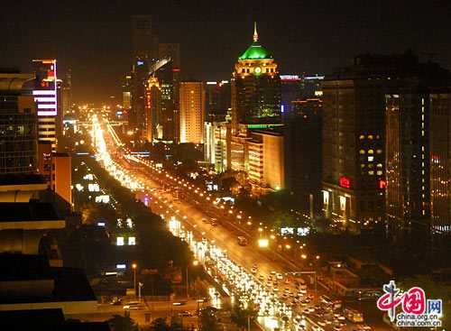
长安街

Slide 6
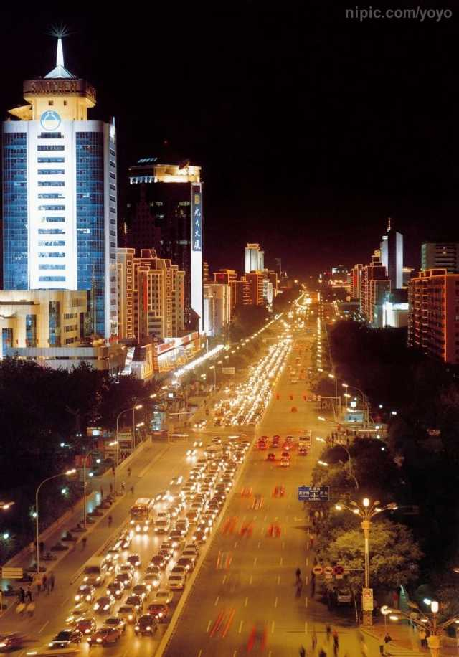

Slide 7
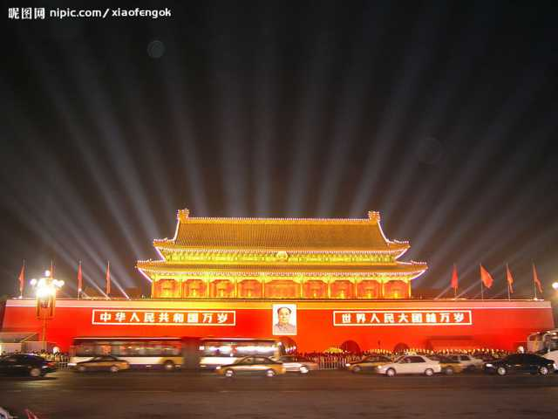

Slide 8
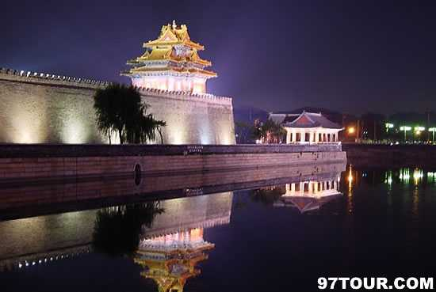

Slide 9
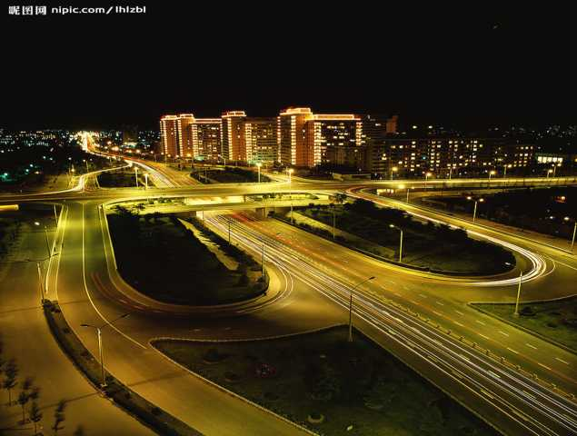

Slide 10
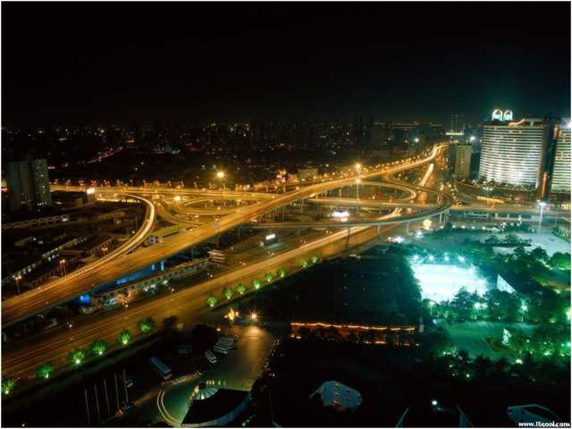

Slide 11
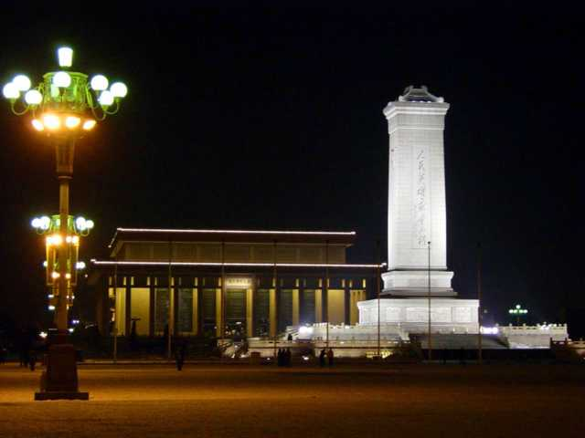

Slide 12
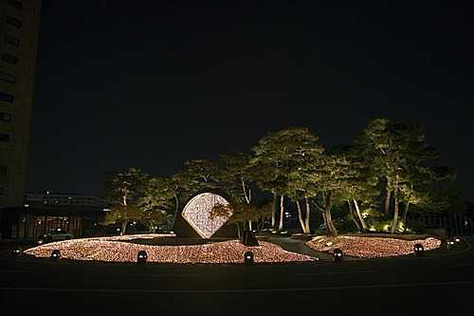

Slide 13
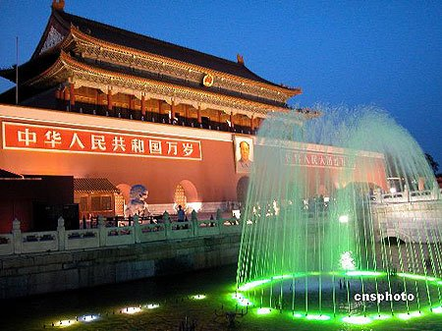

Slide 14
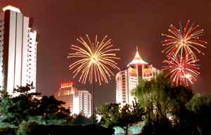

Slide 15
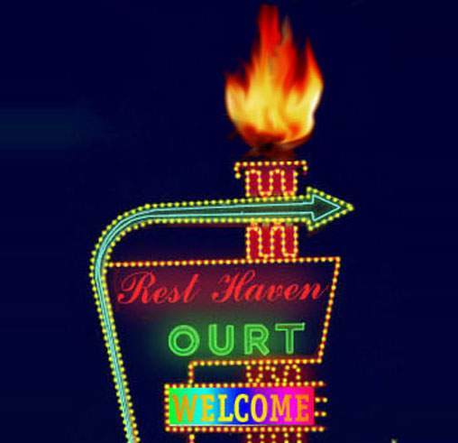
霓虹灯1

Slide 16
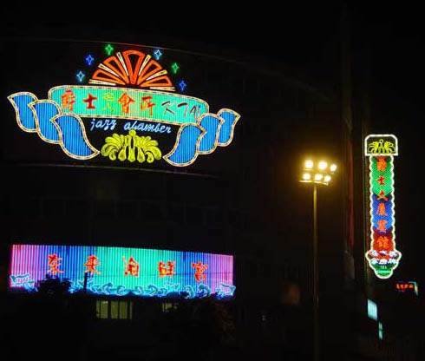
霓虹灯2

Slide 17
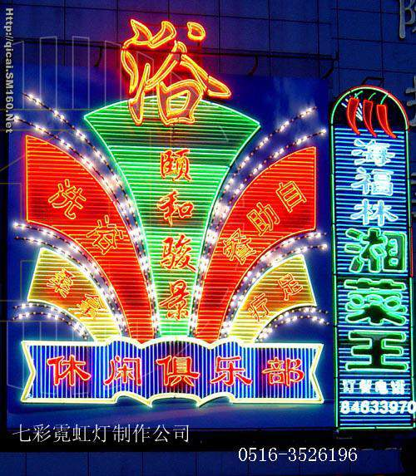
霓虹灯3

Slide 18
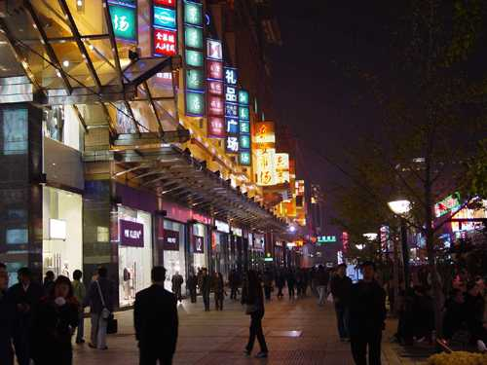
王府井步行街夜景

Slide 19
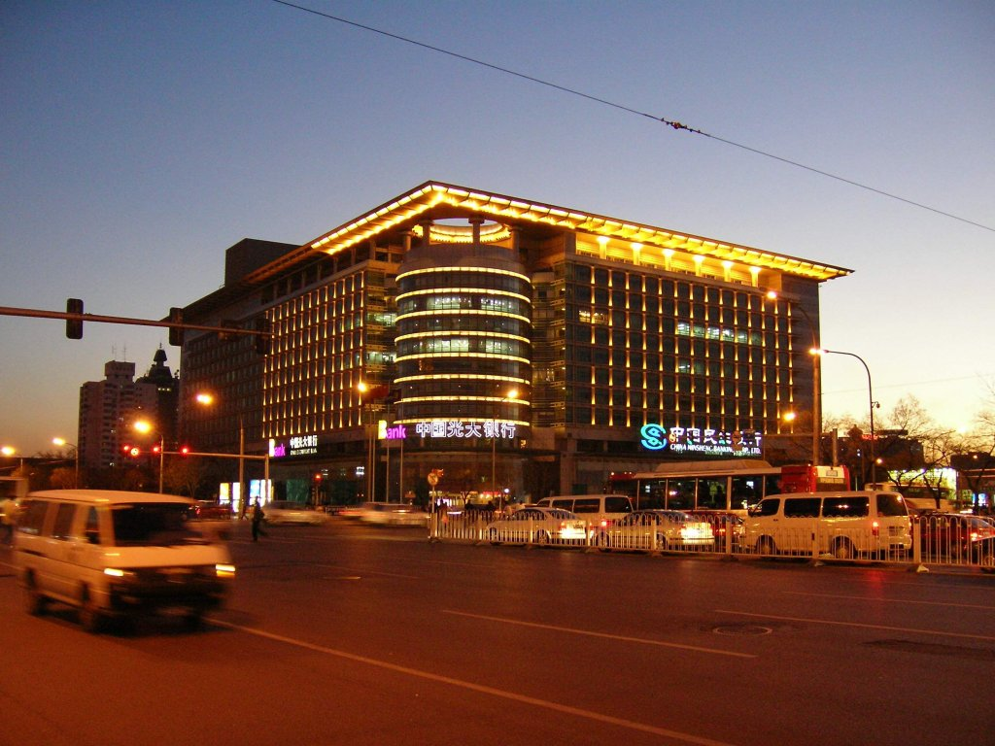
西单夜景

Slide 20
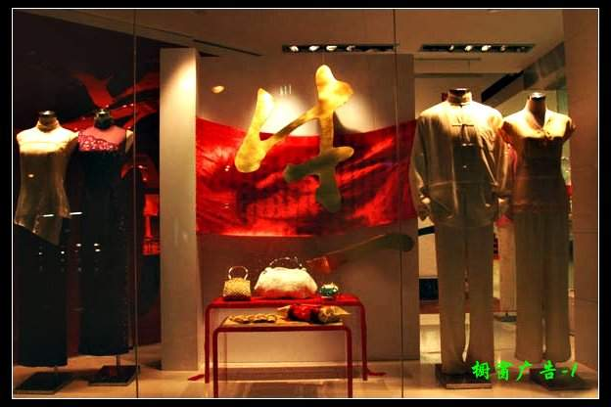
橱窗1

Slide 21
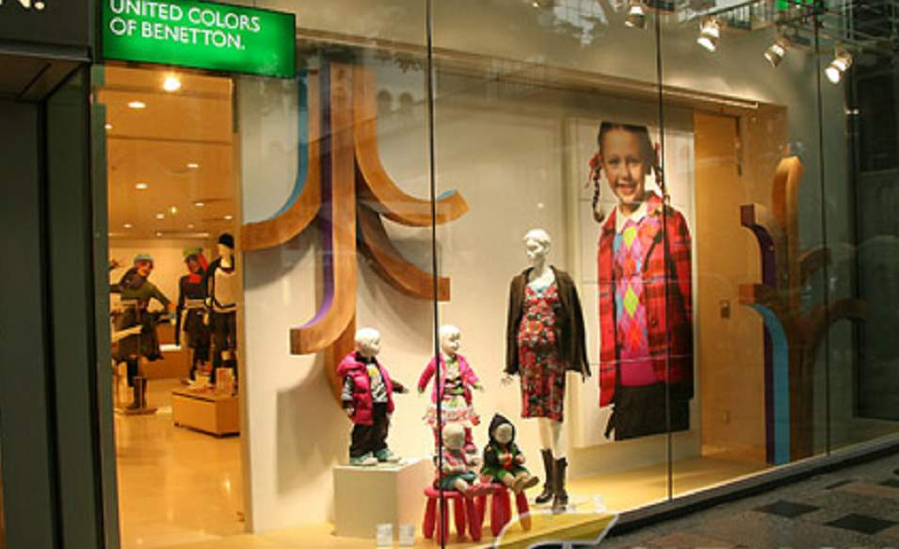
橱窗2

Slide 22
古老的故宫变得年轻了。一束束灯光照着她，长长的城墙和美丽的角楼倒映在河面上，银光闪闪，十分动人。
夜晚的北京多么明亮，多么辉煌！
辉煌：光彩耀眼
来到故宫你看到了什么？

Slide 24
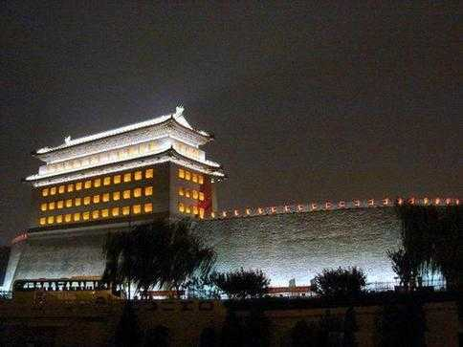

Slide 25
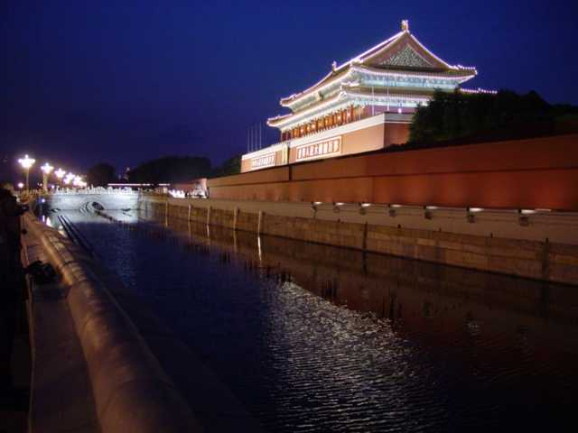

Slide 26
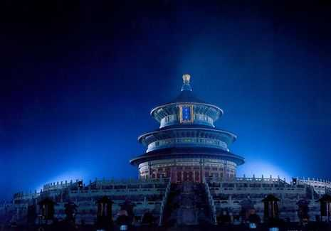

Slide 27
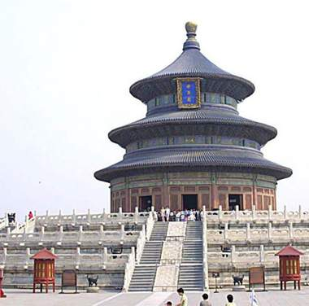
天坛

Slide 28
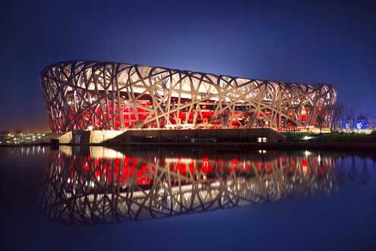

Slide 29
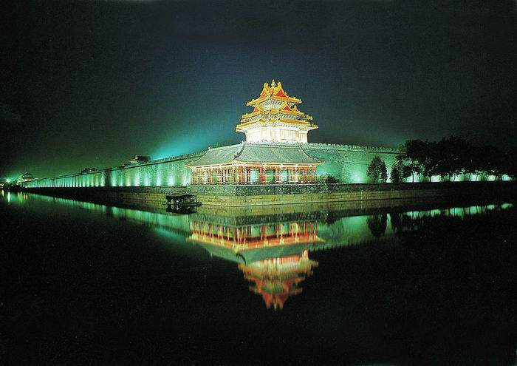
故宫夜景

Slide 30
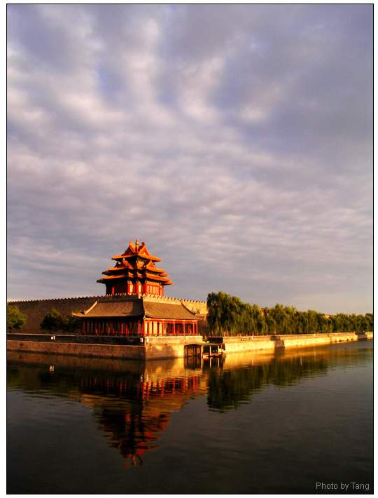
故宫白天

Slide 31

你们认识这些词语吗？
街道 勾画 喷泉 王府井
夜幕降临 五光十色 银光闪闪
川流不息 华灯高照 光彩夺目

